Slide 1
Несприятливі фізико-географічні процеси та явища на території України
До несприятливих фізико-географічних процесів, що відбуваються на території України, належать ерозія, зсуви, селі, карсти, заболочення і підтоплення.

Slide 2
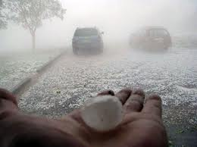
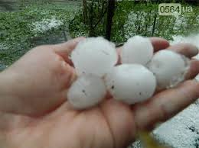
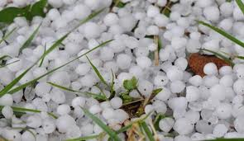
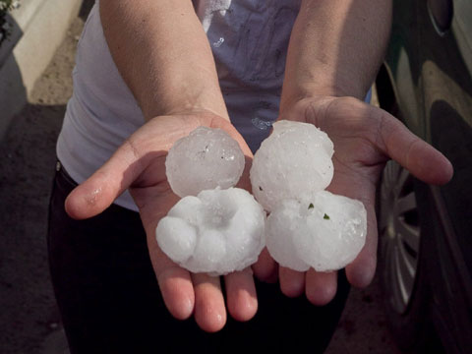
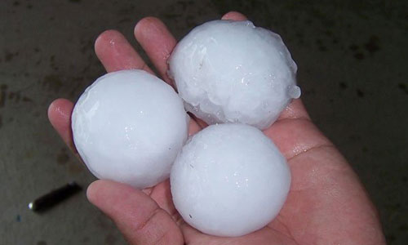
Град

Slide 3
Град – це…
Град — опади у вигляді льодяних ядер сферичної форми чи часток криги (градини), діаметром від 5 до 50 мм, інколи більше, що випадають ізольовано, або в вигляді неправильних комплексів. Градини утворені тільки з прозорої криги або ряду її прошарків товщиною не менше 1 мм, що чергуються з напівпрозорими прошарками^{[1]}.
Опади у вигляді граду спостерігаються, як правило, при сильних грозах влітку, коли температура біля поверхні землі не нижче 20 °C. Частіш за все він проходить вузькою (не більше 10 км), проте довгою (інколи на сотні кілометрів) смугою.

Slide 4
Град на території України
Несприятливим для господарювання явищем є випадання граду. Повторюваність граду найбільша в Карпатах і Кримських горах і становить 4—6 днів на рік. Цьому сприяє розвиток висхідних потоків перед горами, посилення турбулентності в приземному шарі повітря, що призводить до збільшення хмарності. На більшій частині території України середня кількість днів з градом становить 2, дещо більше їх на височинах. Однак в окремі роки число днів з градом у горах може досягати 12, а на решті території 4—5 днів. У більшості випадків випадають дрібні градинки. Повторність випадання градинок діаметром З0 мм становить близько 20%. Великий град трапляється наприкінці квітня — на початку травня до кінця серпня — середини вересня. На Кримському півострові він може випадати і взимку. Випадання граду частіше буває протягом одного дня, в окремих областях — двох днів, іноді трьох. По території град випадає плямами або смугами.

Slide 5
Утворення граду
Гіпотези про утворення граду ще в першій половині 17 століття будував Декарт. Проте наукову теорію градових процесів і методів дії на них створили фізики сумісно зметеорологами лише в середині 20 століття.
Град утворюється в потужній купчасто-дощовій хмарі при сильних потоках повітря, що піднімаються. Їх швидкість як правило перевищує 15 м/с. На цих потоках підтримуються крупні переохолоджені (до -10—20 °C) краплини води. Чим вище, тим менша швидкість повітряних потоків, тим важче їм втримувати краплі. На висоті 8—10 км, де температура досягає -35—40 °C, краплі замерзають, утворюючи крижані часточки — зародиші градин. Вдаряючись одне в одну, зіштовхуючись з переохолодженими краплями, які ще не встигли замерзнути, вони приморожують їх до себе, товстіють, важчають і спускаються в нижчі хмари, де переохолоджених крапель ще більше. Щоб набрати в діаметрі 1 см, кожна градина повинна зробити біля 100 мільйонів зіткнень з хмаровими краплями. Далі випадання граду проходить лавиноподібно. За лічені хвилини град покриває землю крижаними кульками шаром 5—7 см. В районі Кисловодську в 1965 році випав град, що покрив землю шаром в 75 см.

Slide 6
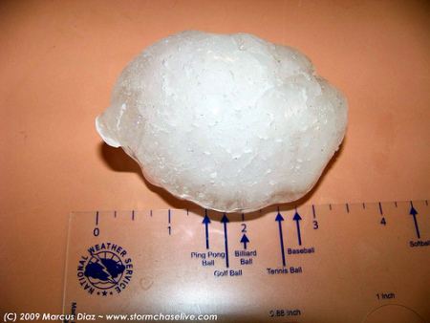
Розміри граду
За величиною розміри градин бувають різні. На себе, як правило, звертають увагу найбільші. Вони досягають діаметру 12 см і 40см по колу.

Slide 7
Збитки
Град зламує виноградні лози і гілки фруктових дерев, збиває з них плоди, знищує посіви зернових, зламує стеблини соняшника і кукурудзи, вибиває тютюнові і баштанові плантації. Не рідко від ударів градин гине домашня птиця, дрібна, а інколи і велика рогата худоба, наноситься шкода автомобілям і дахам будинків, тощо.

Slide 8
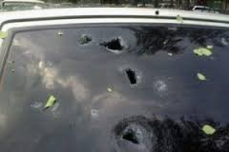
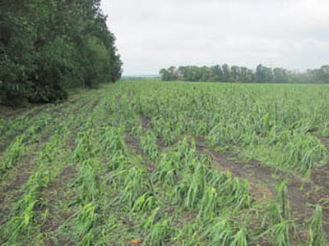
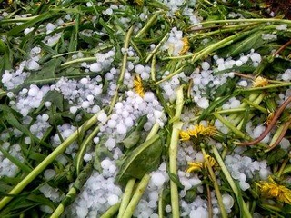
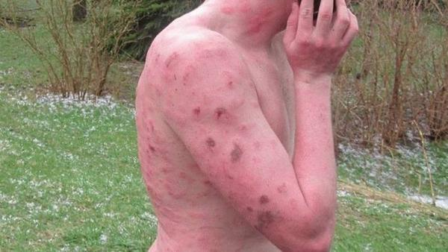
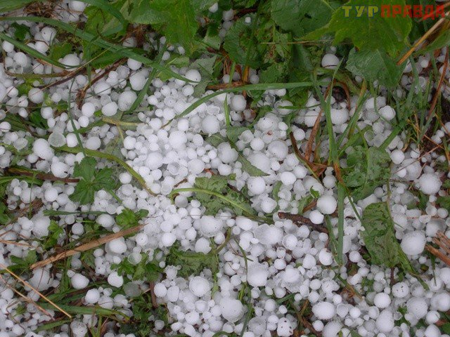
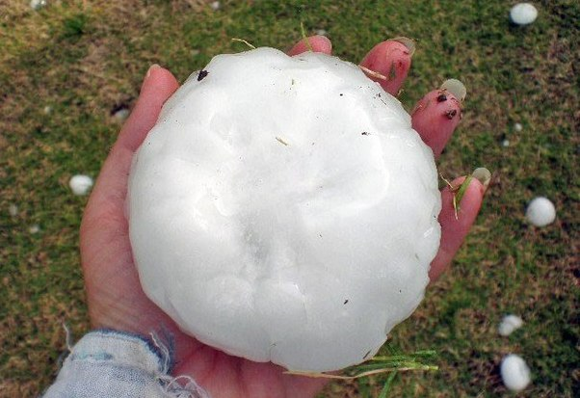

Slide 9



